Slide 1
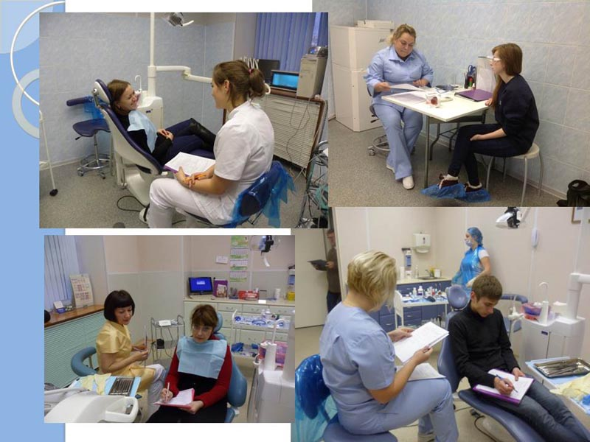
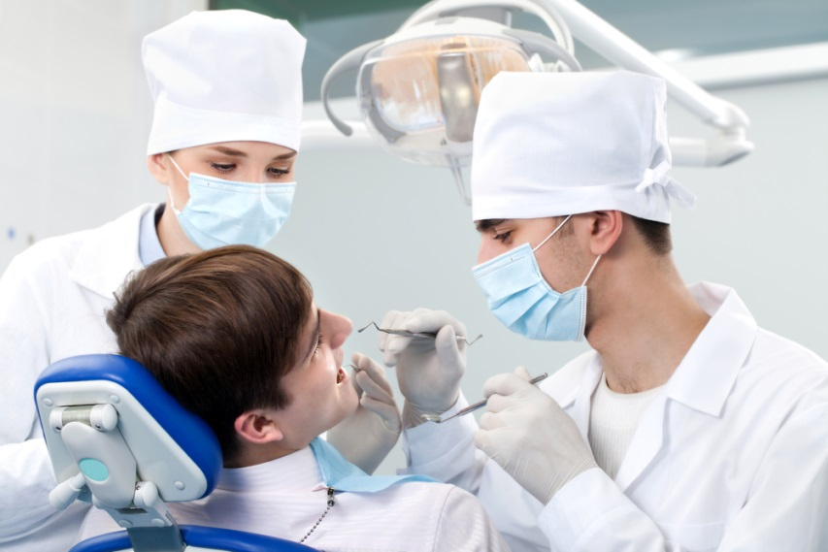
Les programmes complexes de la prévention des maladies dentaires.
L'analyse de la situation est une base de la planification des programmes de prévention.

Slide 2
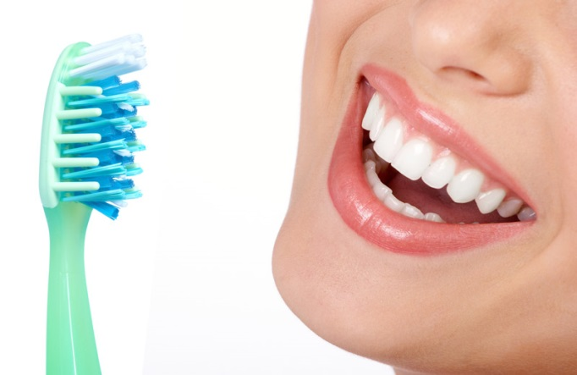
La priorité de la politique de l'Etat est de préserver et fortifier la santé publique sur la base d'un mode de vie sain.

Slide 3
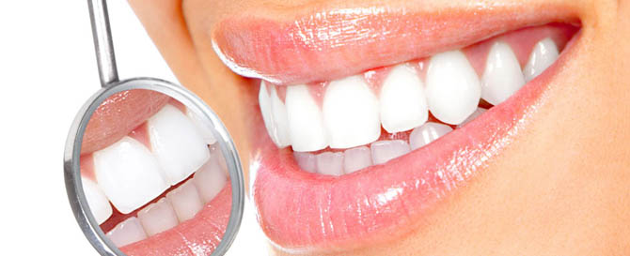
Le programme fédéral d'État pour la prévention primaire des maladies dentaires parmi la population de la Russie est développé conformément au Concept du développement du système de la santé dans la Fédération de Russie jusqu'en 2020, tient compte de l'expérience du travail de prévention cumulé en Russie et est basé sur les recommandations de l'Organisation mondiale de la santé pour la prévention des maladies dentaires.

Slide 4
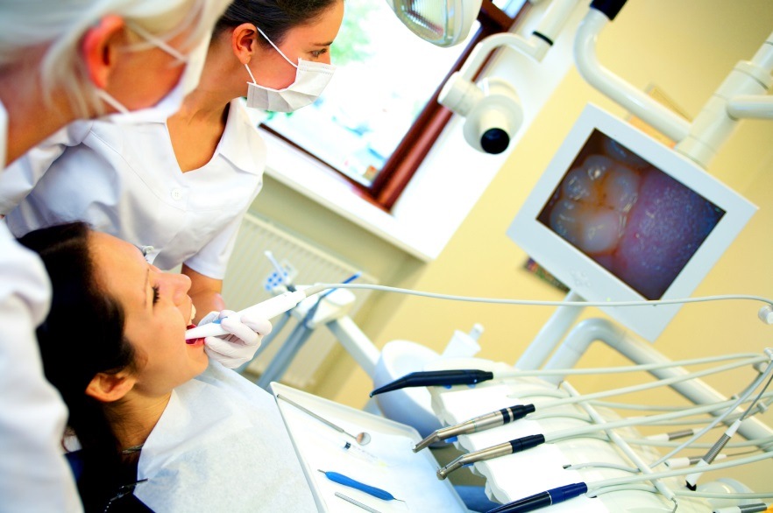
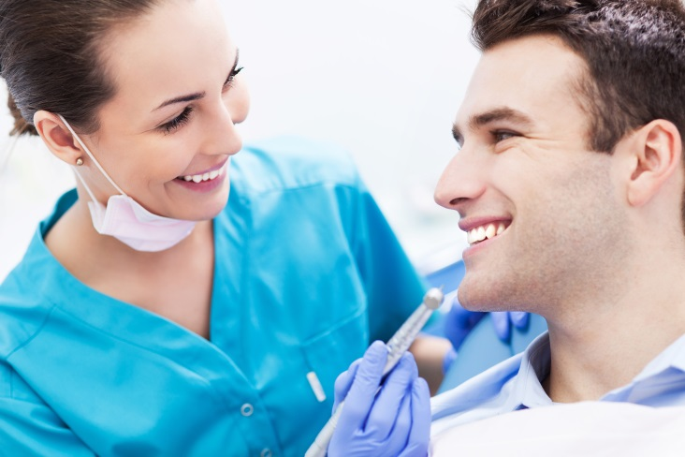
Le programme contribue à la formation des qualités spirituelles et morales de la personne et est adapté à la situation économique actuelle dans le pays.

Slide 5
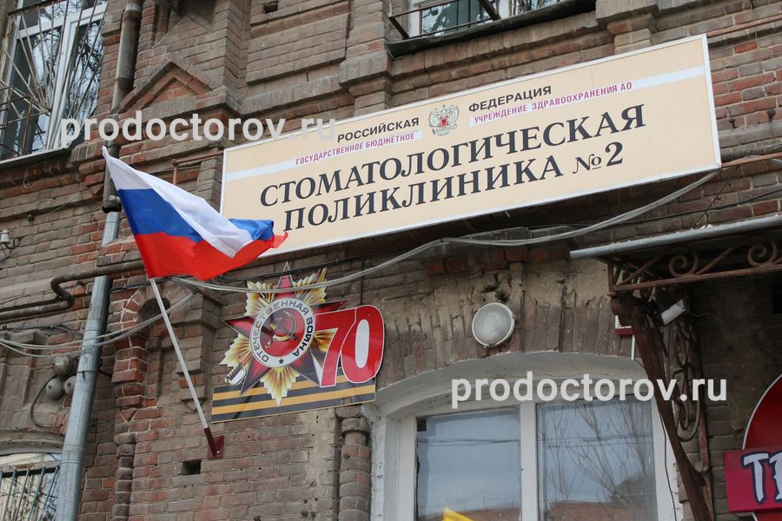
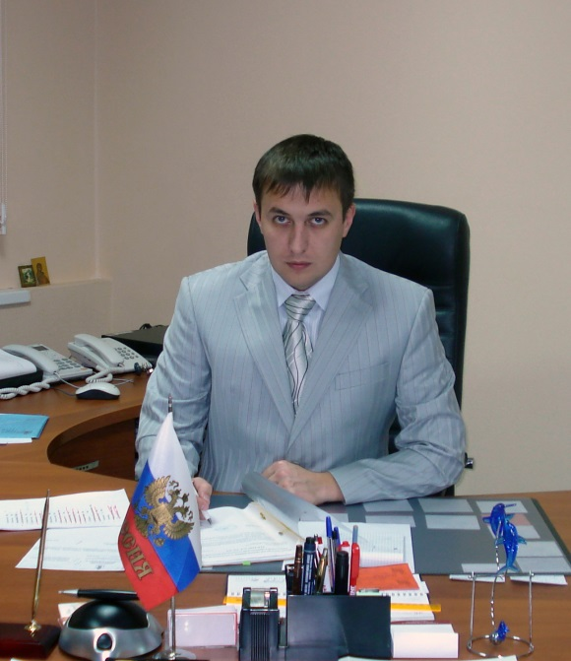
Le programme défini des objectifs mesurables à long termed'après les paramètres de base de la santé dentaire.
Ces objectifs sont un guide pour les dirigeants d'organisations de soins dentaires et des centres de santé dans la formulation des tâches de la prévention

Slide 6
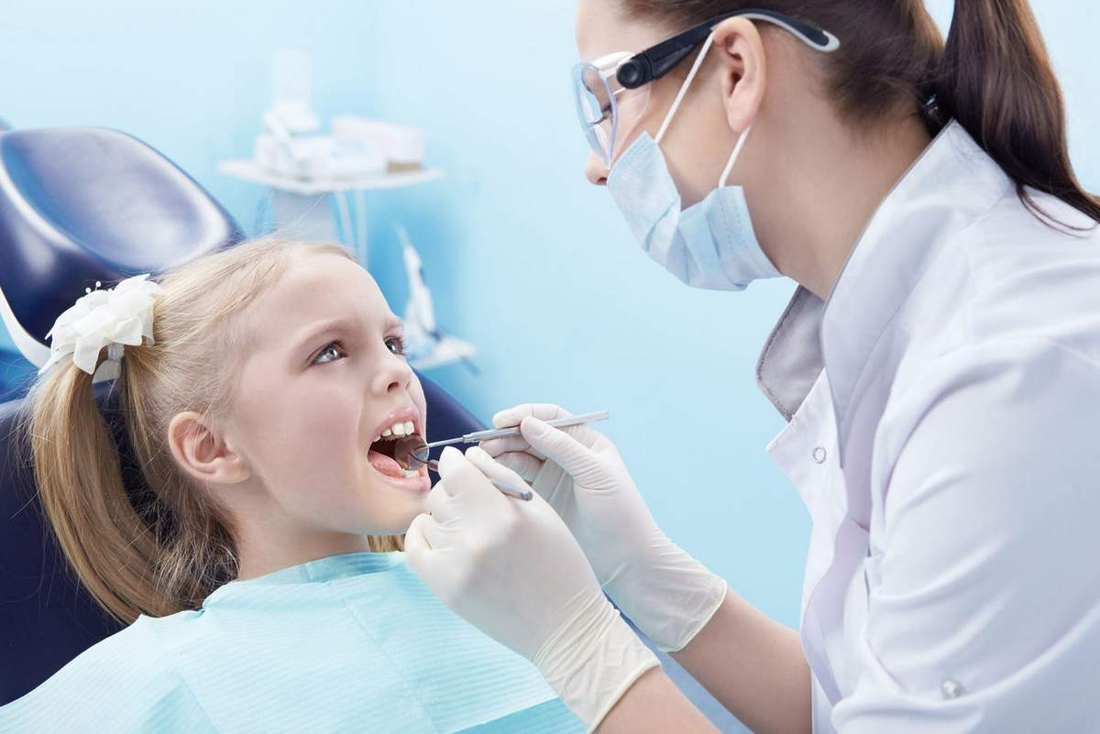
La planification et la mise en œuvre des programmes pour la stomatologie - à la fois prophylactiques et de traitement - doit être complexe.
ls peuvent différer dans les détails et ont leurs propres caractéristiques, mais le schéma général est le même. La planification des programmes de prévention des maladies dentaires parmi la population est composée des étapes suivantes:
• identification des problèmes principaux;
• formulation des buts et objectifs;
• choix des méthodes et des moyens de prévention;
• formation du personnel;
• la mise en œuvre du programme;
• évaluation de l'efficacité du programme.

Slide 7
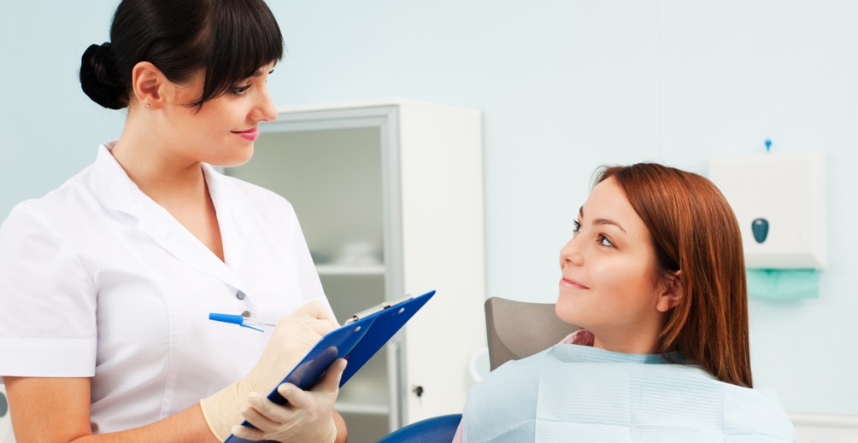
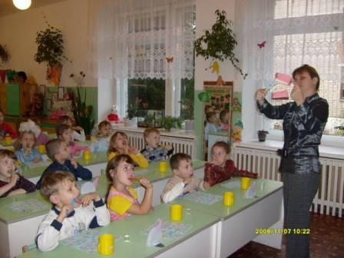
Les programmes de prévention doivent commencer par une analyse de la situation dans la région et par le positionnement des objectifs, puis la mise en œuvre progressive suivie, l'évaluation préliminaire de l'efficacité et, à la nécessité, la correction du programme avec sa mise en application postérieure généralisée etc.
Les programmes de la prévention peuvent être mises en application aux niveaux national, régional et local.
La sélection du programme dépend des besoins de la région, des objectifs fixés et les ressources disponibles.

Slide 8
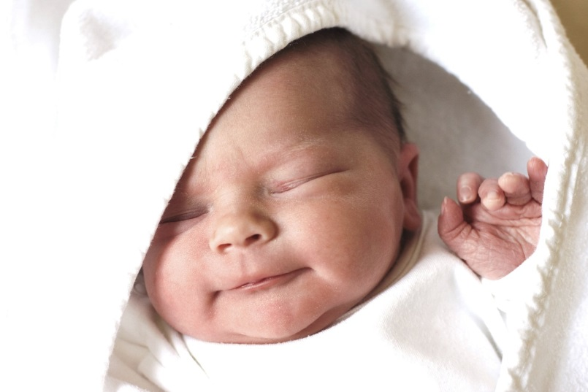
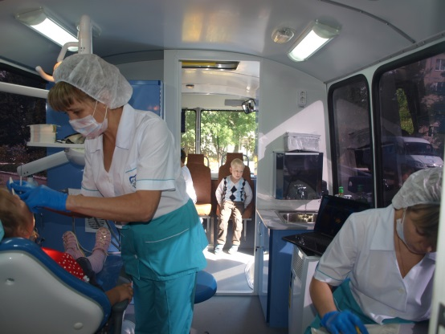
DENTIFICATION DES PROBLEMES PRINCIPAUX Avant de choisir un programme de la prophylaxie spécifique, il est nécessaire de déterminer la morbidité dentaire, qui se trouve dans cette région. À la planification il faut prendre en compte:
- La dynamique des processus démographiques dans la région;
- L'etat de l'environnement;
- La présence du personnel et des ressources matérielles;
- Le status dentaire de la population.
Les données démographiques présente l'informations sur le nombre et la croissance attendue de la population urbaine et rurale, sa répartition par les groupes d'âge. L'étude de la morbidité dentaire parmi la population prend une place centrale dans la région.
Pour cela on fait les enquêtes dentaires épidémiologiques de la population de différents groupes d'âge et sur la base des données

Slide 9
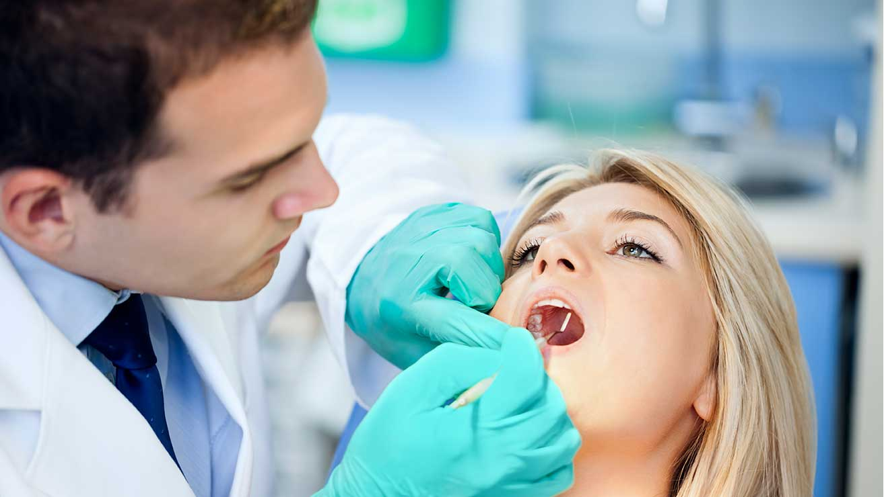
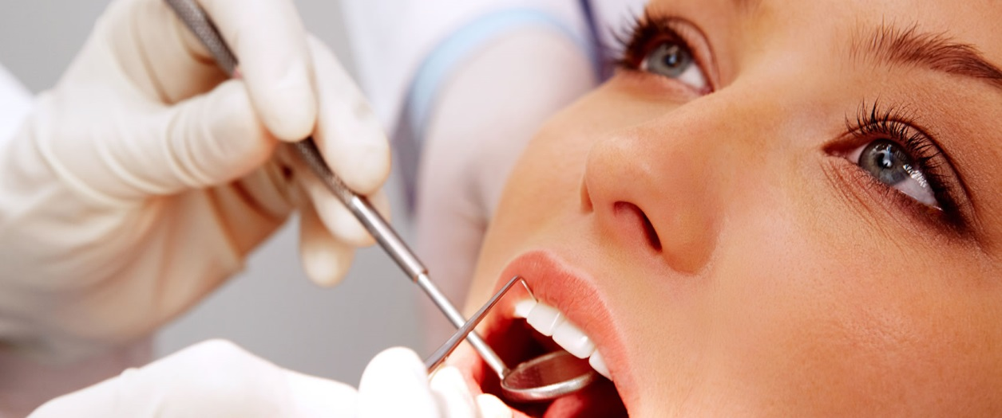
L'enquête épidémiologique comprend trois étapes successives:
la période préparatoire,
• l'enquête réelle
• et l'analyse de ses résultats.
La période préparatoire comprend la formation du personnel, qui effectue une enquête dentaire.
Pour que tous les experts qui ont maîtrisé les méthodes d'inspection, puissent évaluer le status dentaire du patient également au maximum, il est nécessaire de réaliser les études de calibrage suivantes:

Slide 10
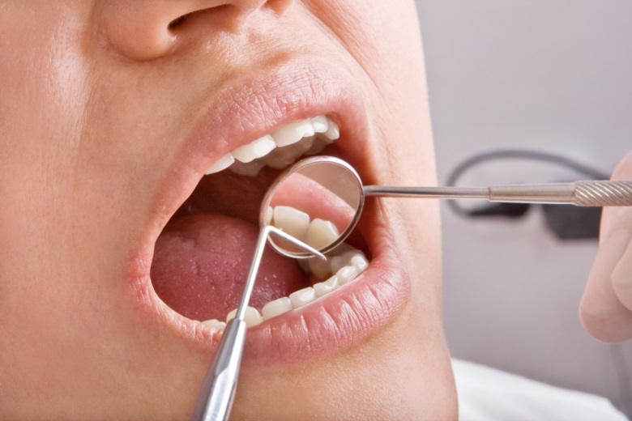
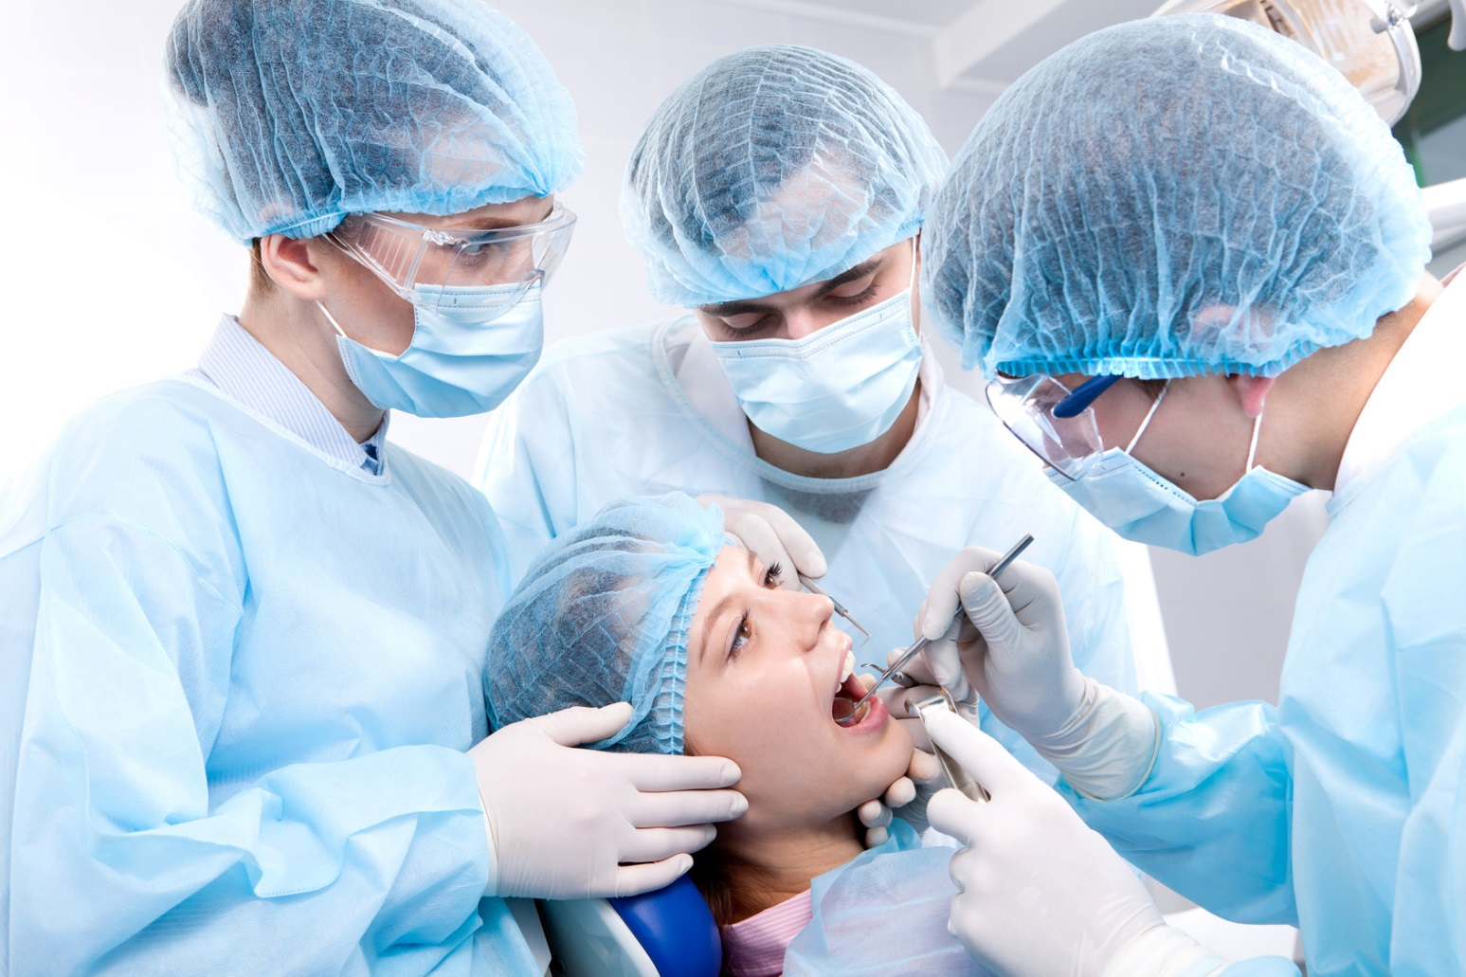
а) Calibrage entre experts.
Tous les spécialistes examinent groupe des patients (25-30 personnes) et comparent les résultats obtenus par les chercheurs différents. On croit que les résultats doivent être identiques à au moins en 85% cas.

Slide 11
б) calibrage du spécialiste "à l'intérieur de soi-même".
Au cours de la journée de travail il est nécessaire de calibrer le chercheur, parce que vers la fin du travail la fatigue développe et les taux d'erreur augmente.
Pour réduire le nombre de ces erreurs chaque chercheur doit réexaminer chaque patient sur dix, sans savoir s'il inspecte pour la première ou la deuxième fois.
Précision des résultats de ce type d'étalonnage doit être d'au moins 85%.
On réalise l'enquête à l'aide d'un ensemble standard d'outils dans un fauteuil dentaire. Pour déterminer l'état des tissus parodontaux on utilise une sonde spéciale boutonnée.

Slide 12
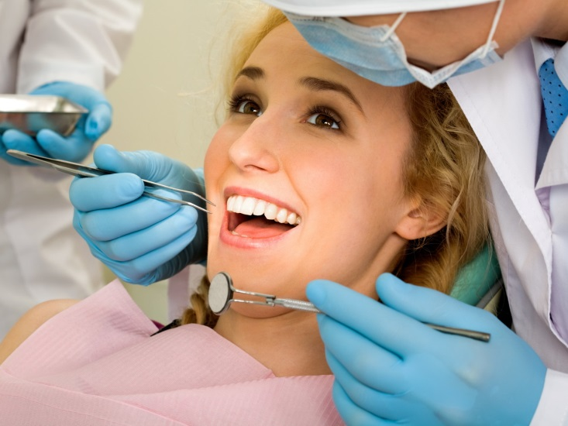
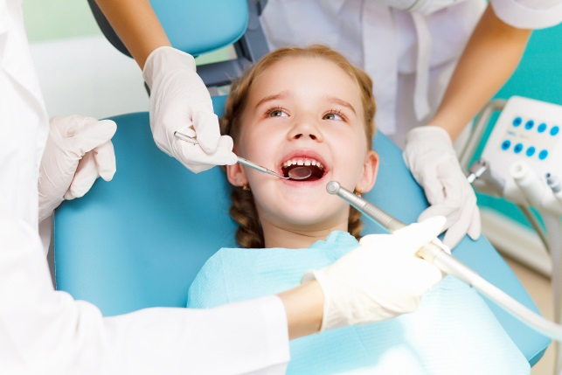
L'enquête se réalise dans plusieurs zones de la ville ou de la région qui se distinquent par les caractéristiques climatiques et géographiques, l'état de l'environnement, la présence ou l'absence des entreprises industrielles, la teneur du fluorure dans l'eau potable etc.
De plus les données de la population urbaine et rurale doivent être séparées
Selon la méthodologie l'OMS on examinent les groupes suivants clés d'âge: 5-6 ans, 12 ans, 15 ans, 35-44 ans, 65 ans et plus L’examen de la population
5-6 ans: conduit à la conclusion sur l'état et les besoins dans le traitement des dents temporaires;
12 ans - la conclusion sur la situation et les besoins dans le traitement des dents permanentes;
15 ans - la conclusion sur les besoins dans le traitement des maladies parodontales;
35-44 ans - la conclusion sur le besoin de soins dentaires complets;
65 ans et plus - sur une aide possible aux personnes de cet âge.

Slide 13
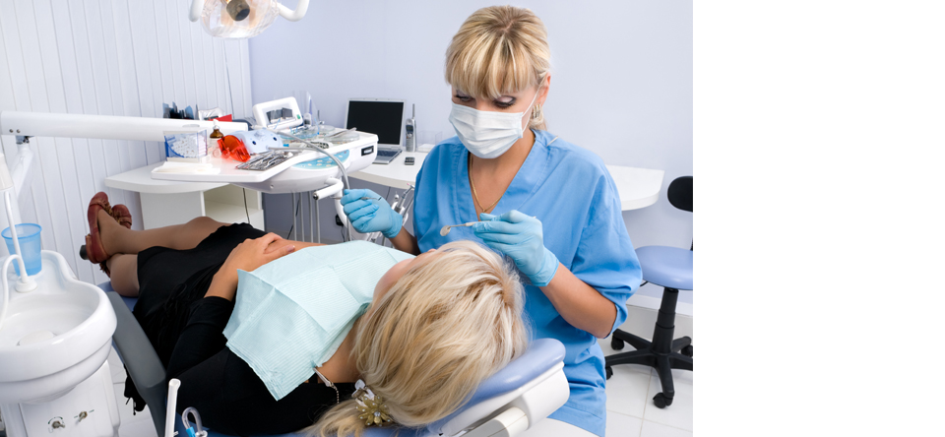
Dans les zones avec différentes conditions climatiques et géographiques et le niveau de fluorure dans l'eau potable, la présence ou l'absence de contamination de l'environnement il faut examiner 50 personnes de la population rurale et urbaine du même groupe d'âge.
Ainsi, on examine 500 personnes, et dans la région, composée de 5-10 districts, différentes les unes des autres en termes du logement, de la nourriture, des facteurs de risque de maladies dentaires diverses, respectivement 2500 – 5000 personnes.
Après l'examen tous les résultats sont résumés dans le tableau, et les données reçues nous permettent de juger de la présence de maladies dentaires et la nécessité d'un traitement thérapeutique, chirurgical, orthopédique, orthodontique et de la prophylaxie.

Slide 14
Une enquête épidémiologique est recommandé 1 fois par 5 ans.
Tous les matériaux réçus dans les pays différents sont représentés dans la base des données de l'OMS. Maintenant partout dans le monde, et dans notre pays, il y a un processus d'accumulation de l'information de l'état de la santé de la population (dont dentaire) et le suivi des tendances de sa dynamique.

Slide 15
2. FORMULATION DES BUTS ET OBJECTIFS Les objectifs du programme doivent être réels et tenir compte du niveau de prestation de services dentaires avec des ressources matérielles.
Ils ne doivent pas être isolées, ils doivent combiner avec les objectifs et les buts d'autres domaines de la médecine.
L'analyse de la situation après avoir mené une enquête épidémiologique aide à définir des buts et des objectifs mesurables du programme de la prophylaxie des maladies dentaires. En formulant les objectifs il est nécessaire de répondre aux questions suivantes
L'apparition de quelles maladies dentaires peut être évitée?
-parmi lesquels groupes de la population la mise en application des programmes préventifs est le plus efficace
Comment atteindre les objectifs fixés le plus rapidement?
- Quelles ressources (le personnel, l'équipement, les finances) sont nécessaires pour exécuter le programme?

Slide 16
Les objectifs du programme de prévention doivent être mesurables, de sorte que vous pouvez évaluer son efficacité, y compris des économies de coûts matéiels. Ils devraient tenir compte des objectifs globaux de l'OMS que le monde fait face des dentistes pour atteindre vers 2020:
1. 50% des enfants de 5-6 ans doivent avoir des dents intactes;
2. L'indice CPE de enfants de 12 ans ne devrait pas dépasser 3, 0, et le composant "P" (plombage) dans la structure de l'indice CPE devrait être augmemté jusqu'à 85%;
3. 85% de la population de 18 ans ne devrait pas avoir les dents extrait;
4. Le nombre de personnes édentées de l'âge 35-44 ans devrait être réduit еn 50% par rapport au niveau actuel;
5. Le nombre de personnes édentées âgées de 65 ans et plus devrait être réduit en 25% par rapport au niveau actuel;
6. Il faut sauver 3 sextants parodontals intacts chez 75% des adolescents de15 ans
7. Il faut sauver 3 sextants parodontals intacts chez 65% chez personnes de 35-44 ans

Slide 17
Au niveau de l'État, les objectifs nationals de la dentisterie doivent être déterminés sur la base de lesquels, en tenant compte des ressources matérielles et du personnel, des objectifs régionaux peuvent être formulées.
Les exemples des objectifs spécifiques sont suivants:
- Réduction de l'intensité et de la prévalence de la carie dentaire: une diminution des indices CPEd et CPEs et augmenter le nombre de personnes qui ne disposent pas de caries dentaires.
- Réduction du pourcentage des personnes qui ont montré des signes de destruction des tissus parodontaux; réduction du nombre de sextants avec le saignement, le tartre et les poches pathologiques dans le groupe d'âge de base, selon un indice des besoins dans le traitement des maladies parodontales (CPITN). Les mesures visant à améliorer la santé bucco-dentaire sont étroitement liés avec ces objectifs:
diminution de la valeur des indices caractérisant la plaque; une augmentation du nombre des personnes qui prennent soin de la cavité buccale.
La prévention des maladies de la muqueuse et des maladies malignes de la cavité buccale:
- Réduction du nombre de personnes avec les états pathologiques indiqués; la réduction de la prévalence de mauvaises habitudes ou conditions qui prédisposent à la maladie.

Slide 18
3. Le choix des méthodes et des moyens de prévention Le choix des méthodes spécifiques de prévention des maladies dentaires dépend des problèmes posés, les buts et lesobjectifs. Ce processus doit impliquer non seulement les dentistes, mais aussi des représentants de tous les services médicaux et l'administration de la région. Les facteurs suivants peuvent influer sur le choix des méthodes de prévention: • la prévalence et l'intensité des maladies dentaires;
• l'état des services médicaux et dentaires;
• l'approvisionnement du personnel qui participeront dans la réalisation des programmes de prévention;
• le financement;
• l'état de la santé générale de la population;
• les habitudes alimentaires, en particulier la consommation de sucre;
• la composition chimique de l'eau potable. En choisissant les méthodes et les moyens de la prophylaxie il faut tenir compte de leur efficacité et du coût.

Slide 19
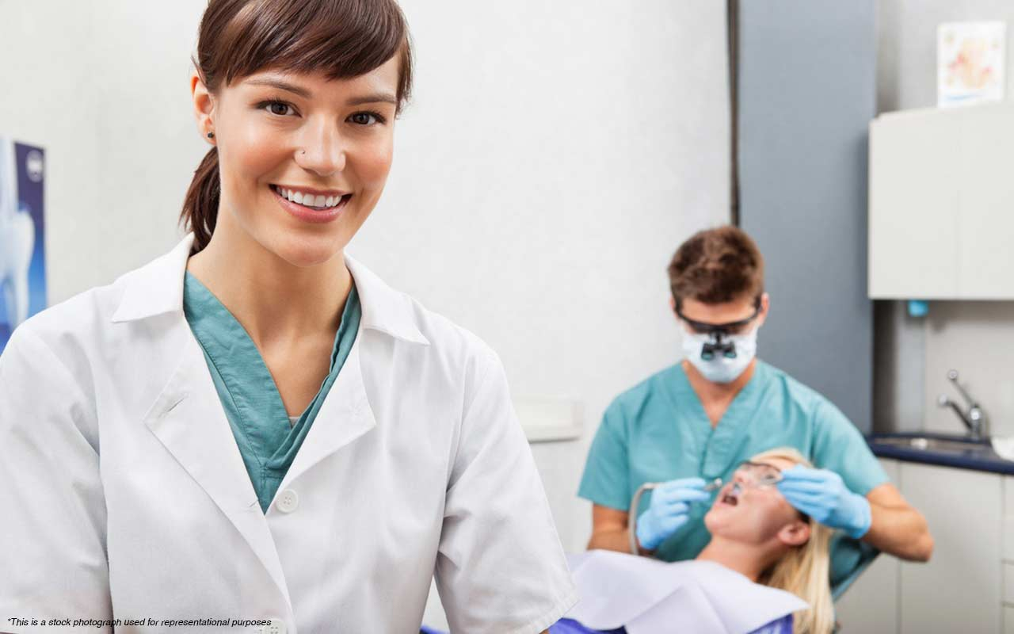
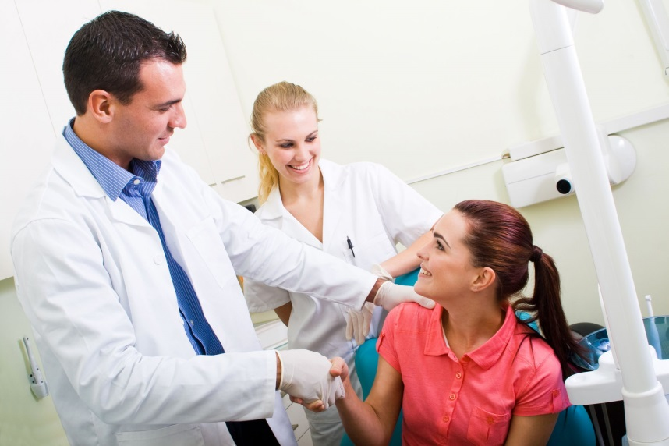
4. FORMATION DU PERSONNEL Les programmes de prévention peuvent être effectués par les experts des services dentaires (dentistes, hygiénistes et personnel de soutien).
Pour réaliser les programmes ilest nécessaire d'attirer le personnel non dentaire:
• les enseignants,
• les infirmières,
• la maternelle,
• les parents.

Slide 20
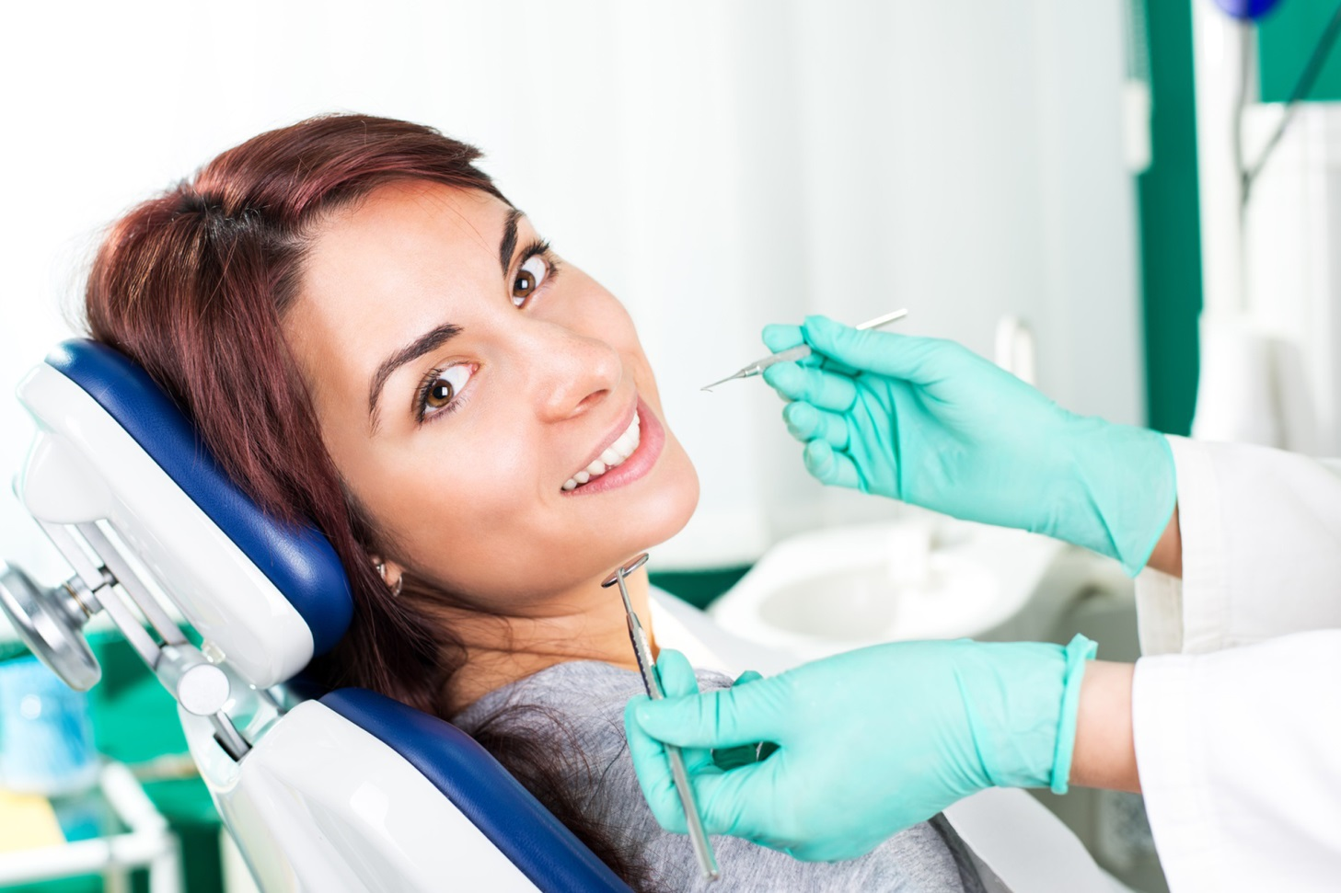
5. MISE EN ŒUVRE DES PROGRAMMES DE PRÉVENTION La mise en oeuvre des programmes de prévention comprend les étapes suivantes:
• Les programmes pré-planification;
• les mesures d'organisation pour mettre en œuvre;
• le choix des groupes, parmi lesquels le programme sera mis en œuvre;
• l'évaluation des besoins du personnel et des ressources.

Slide 21
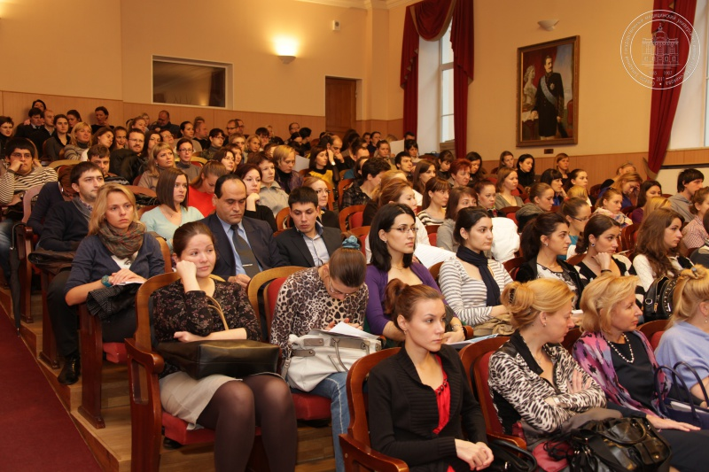
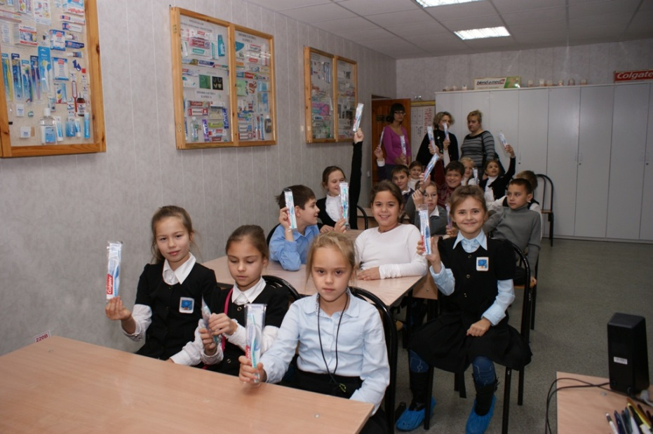
PROGRAMME PRE-PLANIFICATION Les organisateurs de services dentaires devraient d'abord créer le schéma général du programme général de prévention, puis le détailler. Ce plan général est basé sur les résultats de l'analyse de la situation des problèmes dentaire La planification des programmes doit être effectuée conformément à la politique nationale de l'État en domaine de la santé et l'éducation.

Slide 22
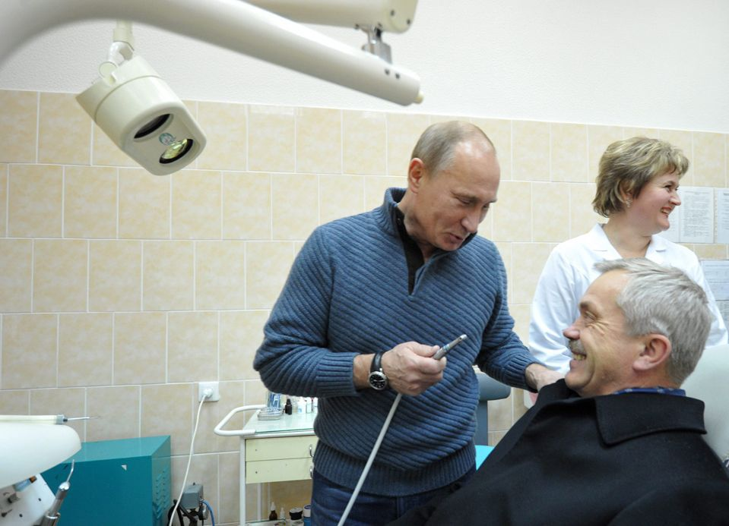
MESURES D'ORGANISATION POUR METTRE EN PRATIQUE LE PROGRAMME
Au cours de la planification et la mise en œuvre des programmes de prévention les dentistes principaux de niveaux différents sont responsables.
Les tâches des organisateurs du service dentaire devraient inclure: l'organisation de la mise en œuvre des programmes de la prophylaxie par les services locaux, l'assurance du financement, la formation du personnel, la vérification de la mise en œuvre, le suivi (supervision) et l'évaluation du programme.

Slide 23
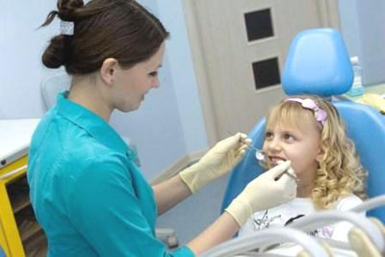
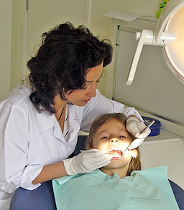
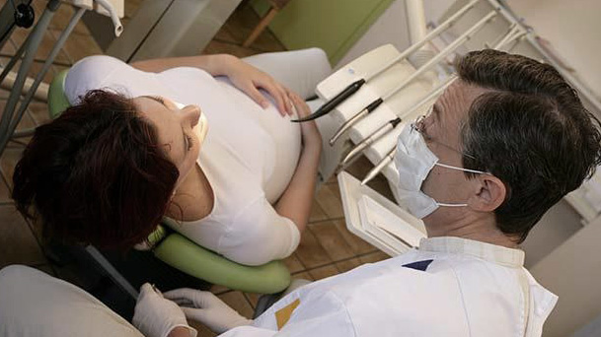
CHOIX DES GROUPES DE LA POPULATIONS Une attention particulière devrait être accordée aux groupes de population à haut risque de l'apparition et pdu développement des maladies: c'est-à-dire aux enfants, aux femmes enceintes, aux travailleurs industriels et autres.
S'il est impossible de mettre en œuvre un programme parmi la population totale des enfants, il est nécessaire de se concentrer sur les enfants de 6-7 ans, le plus souvent soumis à la pourriture immédiatement après l'éruption de leurs premières molaires permanentes.

Slide 24
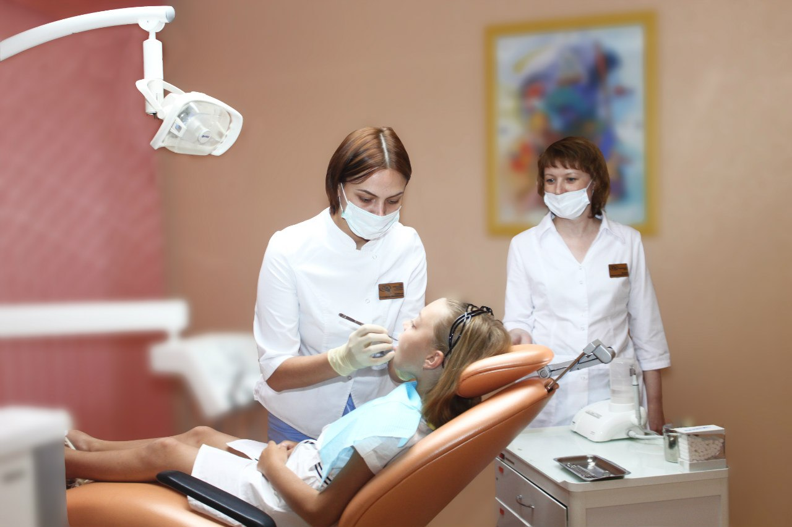
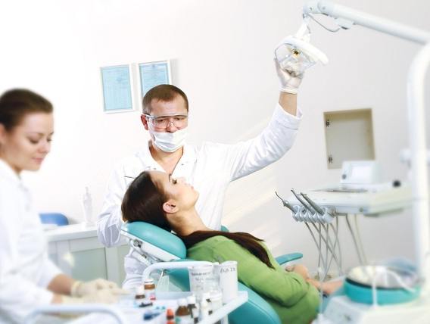
Parmi la population adulte des programmes de prévention peuvent être mises en œuvre sur la base des services dentaires, les installations médicales au travail, pendant le séjour dans les sanatoriums et les hôpitaux.
Dans les pays et les régions avec de grandes zones où il y a les différences significatives dans la prévalence et l'intensité des maladies dentaires dans les régions différentes, la population avec une haute morbidité range dans le groupe de risque.

Slide 25
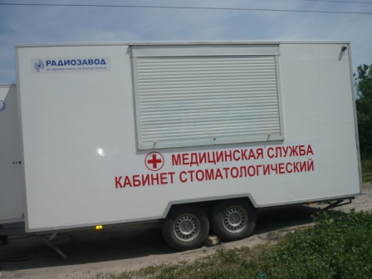
Les groupes d'une haute risque sont les travailleurs exposés à risque industriel; groupes spécifiques de lapopulation présentant un risque élevé de développer un cancer de la voie orale; les jeunes impliqués dans les sports de contact; les conducteurs et les représentants d'autres professions.

Slide 26
L'ÉVALUATION DE LA DEMANDE DU PERSONNEL Le nombre et le type de personnel requis dépend du programme de maintenance préventive planifiée. (Il y a un calcul approximatif du coût du temps pour chaque professionnel impliqué dans le programme.) Par exemple, pour apprendre les règles de la brossage des dents on demande 6 minutes pour le groupe de 30 personnes ou 30 minutes par une semaine.
Pour effectuer des rinçages nécessaires on demande 5 minutes par semaine pour le groupe de 30 enfants.
Le coût du programme dépend de son type.
Les coûts comprennent
salaires du personnel,
le coût des équipements et des matériaux,
Les frais de transport et de séjour et d'autres.

Slide 27
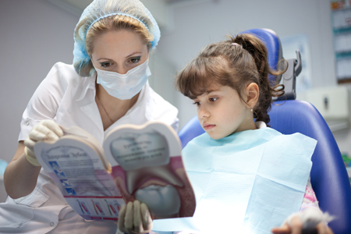
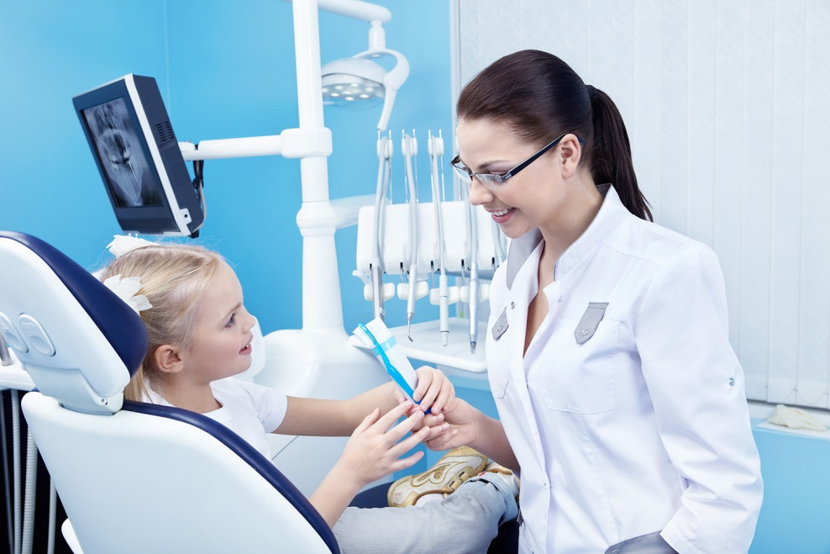
Parmi les méthodes de la prophylaxie les méthodes réalisées par les stomatologues sont les plus coûteuses.
Pour calculer le coût des données nécessaires sur le nombre de personnes, parmi lesquelles le programme sera mis en œuvre, sur les méthodes de prévention, le prix des médicaments pour la prophylaxie, les salaires du personnel, les coûts d'équipement, les frais de transport et de séjour.

Slide 28
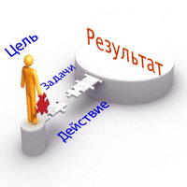
6. EVALUATION DE L'EFFICACITÉ DU PROGRAMME
Une méthode d'évaluation de l'efficacité du programme devrait être fournie au stade de la planification.
Cela nécessite des objectifs clairs et mesurables.
L'évaluation peut être effectuée à tout stade du programme, en comparant les objectifs planifiés et les résultats.
Il faut évaluer l'efficacité des techniques utilisées: par exemple, non seulement la réduction de l'intensité d'une maladie, mais aussi la façon dont fonctionne avec succès l'enseignement dentaire.
Pour évaluer on utilise les mêmes indices et critères qui on été utilisés pour la l'enquête initiale de la population.

Slide 29
L'évaluation de l'efficacité du programme devrait prendre en compte les principes suivants:
1. Enquête au début et à la fin du programme se réalise avec les mêmes groupes d'âge (par exemple, 12 ans);
2. En comparant les résultats on utilise des groupes adéquate de contrôle;

Slide 30
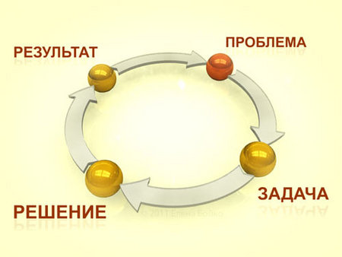
3. L'examen doit être effectué par une équipe bien calibrée des spécialistes;
4. On utilise les mêmes indices pour l'enquête et l'évaluation de l'efficacité épidémiologique;
5. On réalise l'évaluation de l'efficacité pas plus rarement que dans 5 ans.
Par exemple, en déterminant l'efficacité du programme, il est nécessaire de comparer les CPE des enfants de 12 ans dans l'année courante avec les CPE des enfants de 12 ans, qui vivaient dans la même zone avant le début de la mise en œuvre du programme.

Slide 31
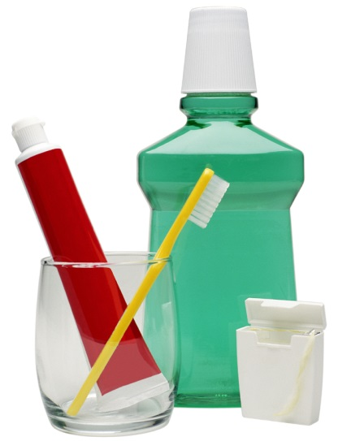
Parmi les nombreuses méthodes de la prophylaxie inclus dans le programme trois méthodes sont très efficaces, leur mise en œuvre est réelle, et ne nécessitent pas de coûts importants financiers: informer le public de facteurs de risque dans le mode et la structure de l'alimentation,
hygiène buccale
et la prophylaxie fluorure locales avec un dentifrice au fluorure dans les régions où elle est nécessaire.

Slide 32
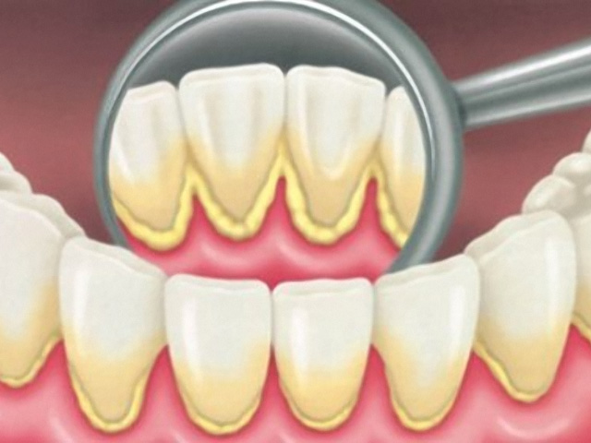
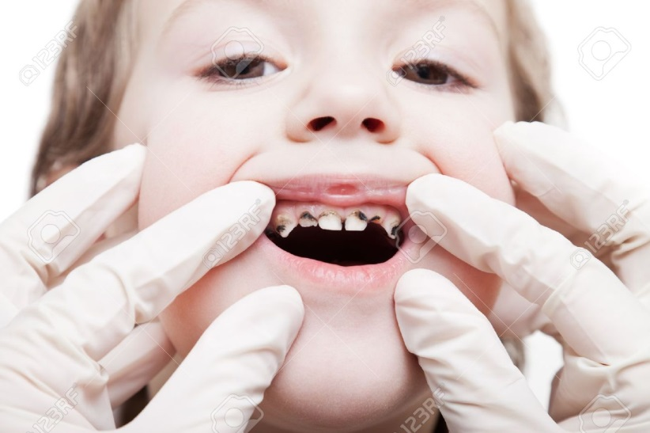
Le but de l'analyse de la situation est d'identifier les causes et les facteurs qui influent sur la morbidité dentaires. Sur la base de l'analyse de la situation du programme de prévention les facteurs étiologiques suivants de la carie dentaire sont montrés:
• déficit de fluorure,
• plaque microbienne
• et la consommation fréquente de glucides.
Le facteur étiologique des maladies parodontales est la plaque microbienne.

Slide 33
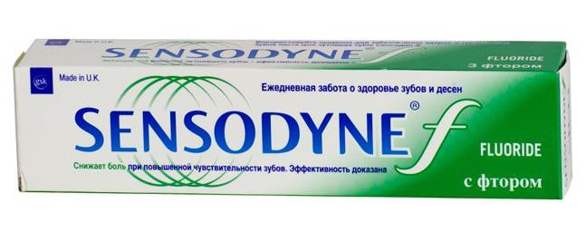
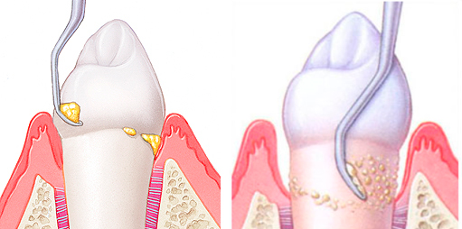
Sur la base de ces données, iun programme de prévention primaire des maladies dentaires a été élaboré, qui est basée sur l'utilisation combinée des trois méthodes suivantes:
1) l'hygiène buccale,
2) les dentifrices fluorés
3) une alimentation équilibrée.
Dans la prévention des programmes régionaux, en fonction des conditions spécifiques, il est possible d'utiliser d'autres techniques, si elles sont complémentaires à ces trois méthodes.
фтор

Slide 34
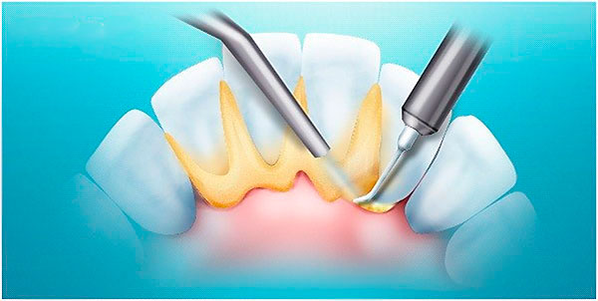
Hygiène bucco-dentaire
L'objectif principal de l'hygiène bucco-dentaire dans le programme de prévention de la carie dentaire et la maladie parodontale est la diminution maximale de la quantité de plaque microbienne mou et de tartre.
Ceci est réalisé par un brossage régulier, le rinçage de la bouche après avoir mangé et enlèvement de la plaque dentaire chez les adolescents et les adultes.

Slide 35
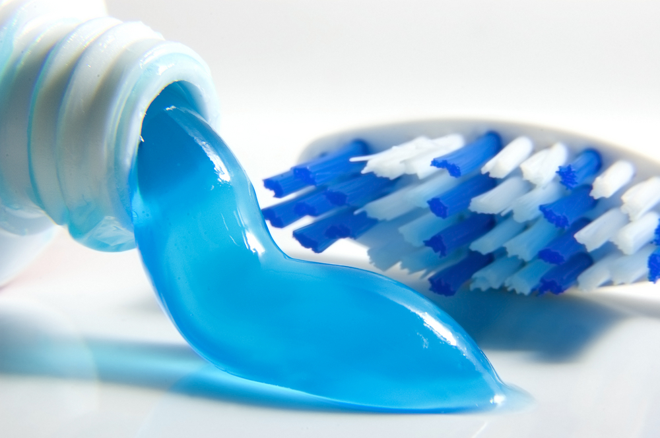
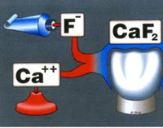
L'utilisation du fluorure
Le combinaison le plus efficace pour réduire les caries dentaires est
• le système (à une faible concentration de fluor dans l'eau potable)
• utilisation locale du fluorure.
Dans certaines régions de la Russie, où les capacités techniques et économiques permettent, les méthodes de fluoration de système compléteront ce programme.

Slide 36
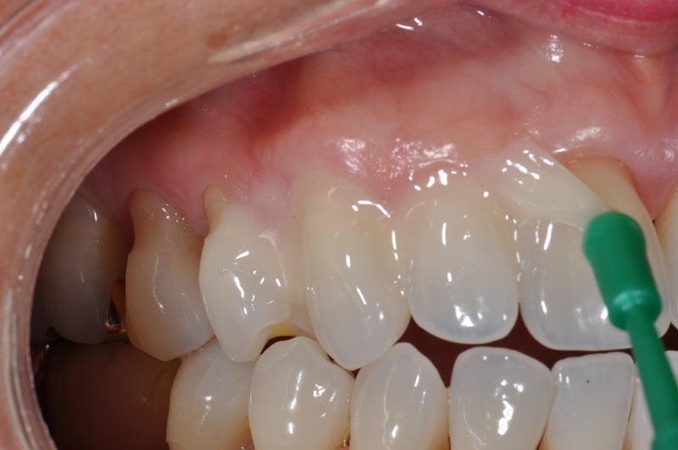
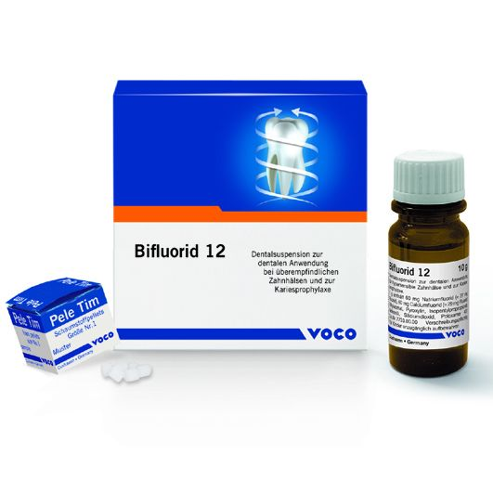
Parmi les nombreuses méthodes de la prophylaxie fluorure locale, dans la Fédération de Russie dans le cadre du plus pratique est la fluoration de dents par les dentifrices au fluorure.
Cette méthode est justifiée aussi parce que le brossage des dents dans ce programme est une méthode principale pour la prévention des maladies parodontales.

Slide 37
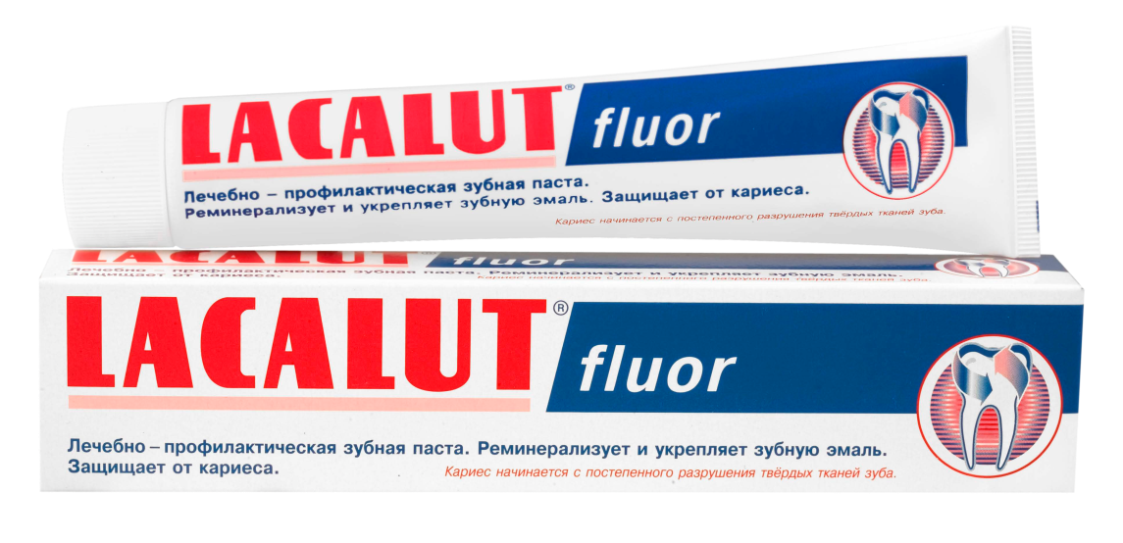
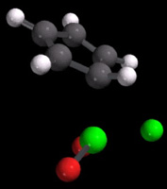
Dentifrices contenant du fluorure, doivent avoir un certificat indiquant la qualité de l'hygiène d'enregistrement de fluor actif et doivent être cliniquement testé en Russie.
Pour les enfants d'âge préscolaire on recommande les pâtes contenant du fluor actif dans une concentration de 500 ppm (0,05%).
Пасты, содержащие ион F менее 500ррm, противокариозным действием не обладают.

Slide 38
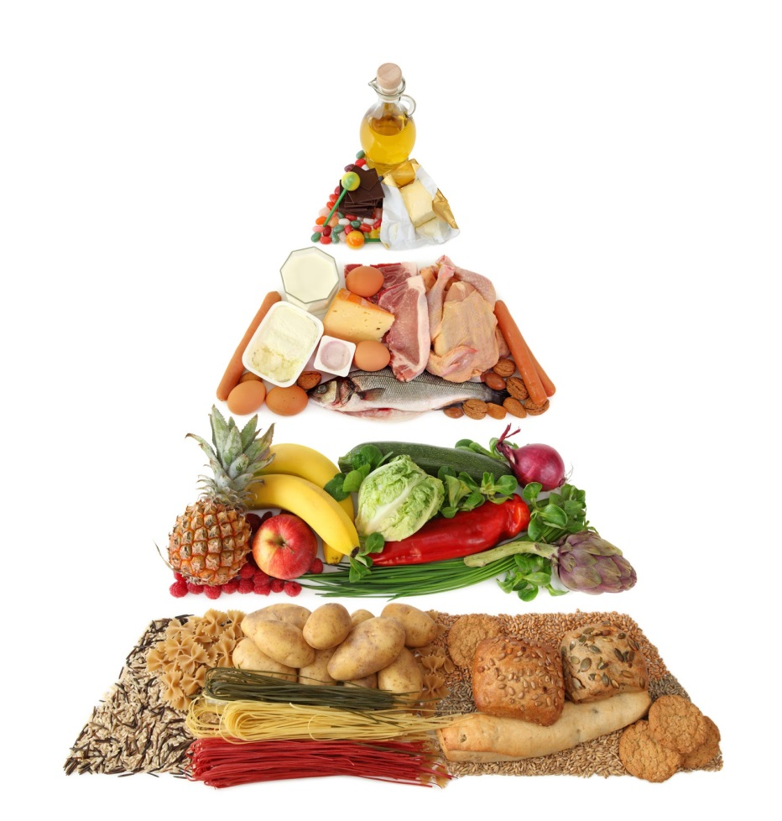
Nutrition rationale
Pour la prophylaxie des maladies dentaires et parodontales en nutritionnelle trois facteurs interdépendants sont importants:
• une gamme complète de produits alimentaires,
• fréquence modérée de l'apport en glucides
• et d'accroître l'auto-nettoyage de la bouche.
Au système d'alimentation unique de 3-4 fois il est nécessaire pour que
3-4 fois par jour dans l'alimentation quatre grands groupes de produits se trouve t:
• Pain;
• Produits laitiers;
• La viande;
• fruits et légumes.

Slide 39
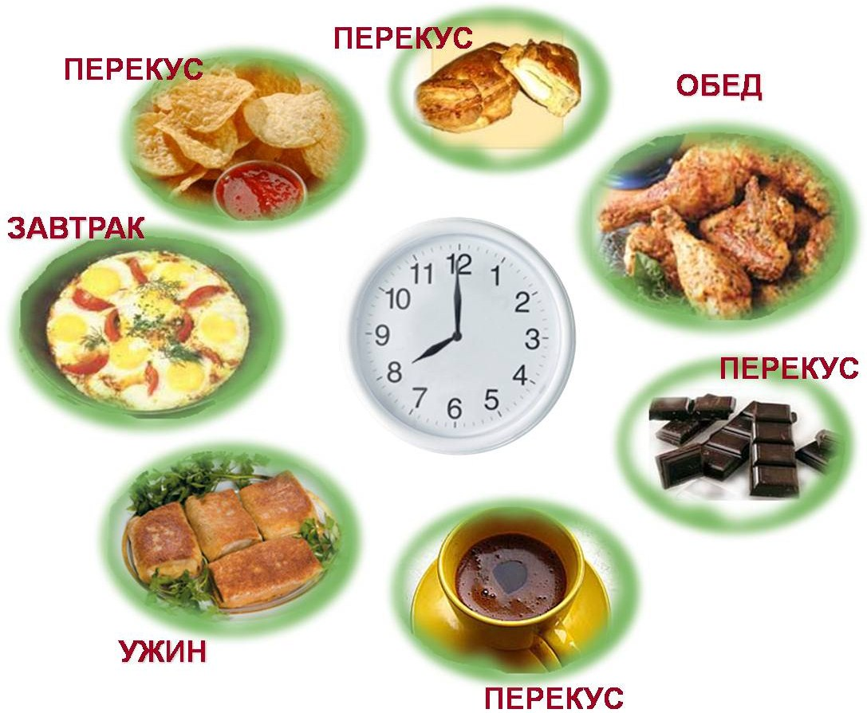
L'apport en glucides est souvent cinq ou six fois par jour est un facteur de risque de caries. Par conséquent, dans l'organisation de la nutrition et des conseils pour les adultes on recommend rincer la bouche avec de l'eau après avoir mangé, et de limiter le nombre de repas d'hydrate de carbone à pas plus de cinq ou six fois, y compris des collations, car tout aliment féculent dans votre bouche crée des conditions pour le développement de la carie.

